Slide 1
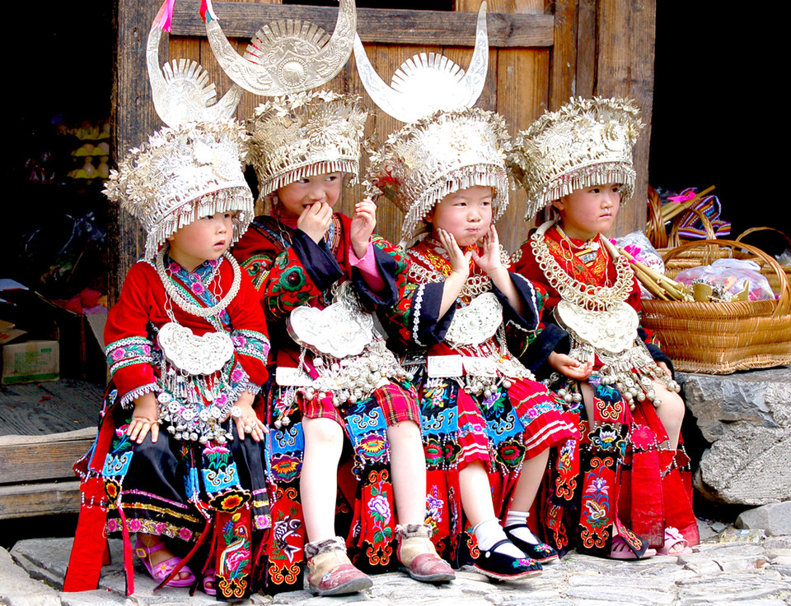

Slide 2
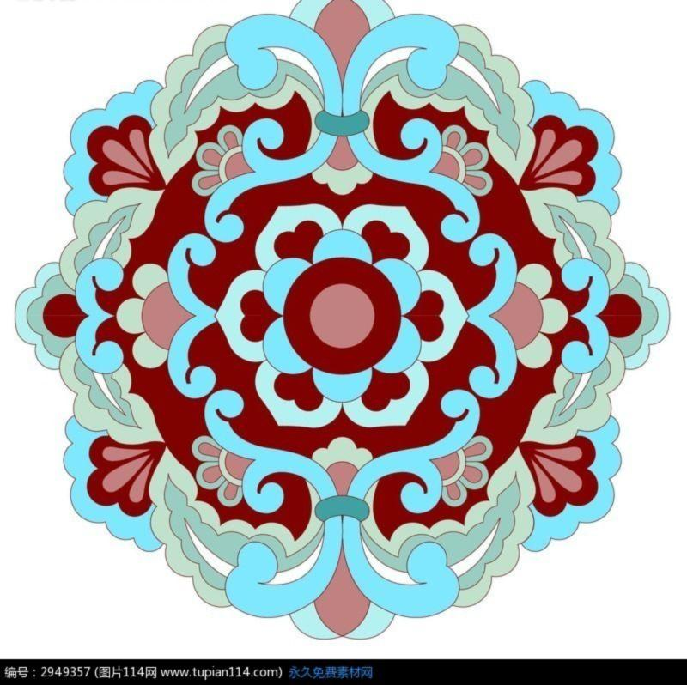
多彩的民族传统纹样
定陶路小学 林韵

Slide 3
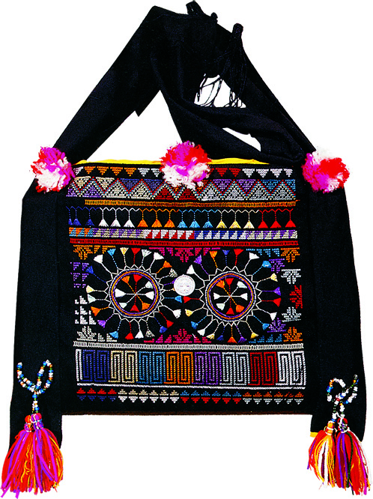
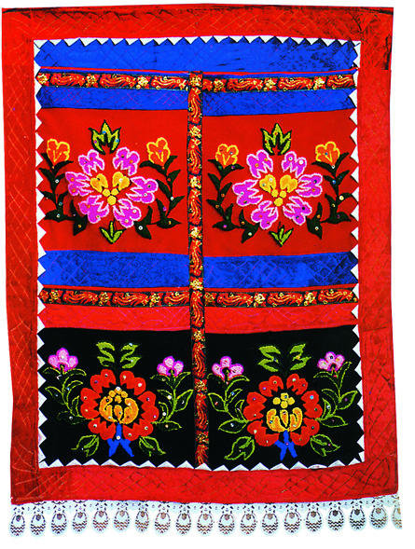
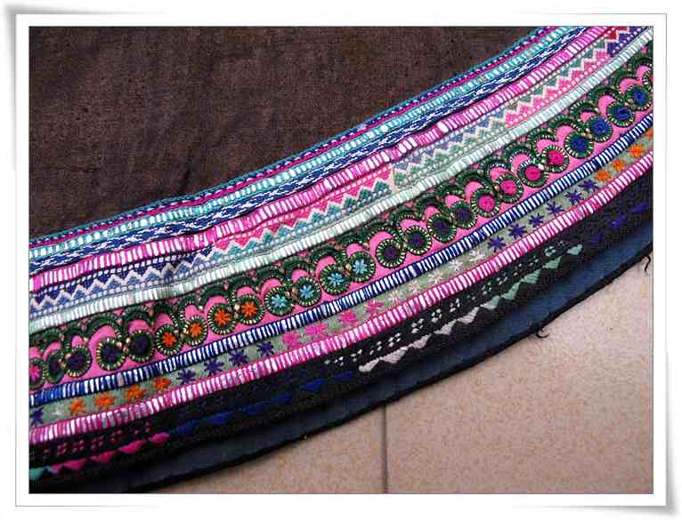
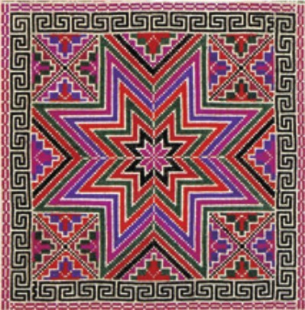
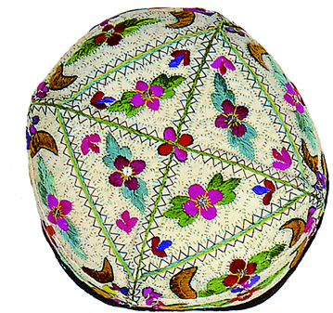
分小组汇报：说一说你们找到的纹样、色彩和它代表的含义。
民族
纹样、色彩
含义
苗族
彝族
哈尼族
哈萨克族
维吾尔族
白族

Slide 4
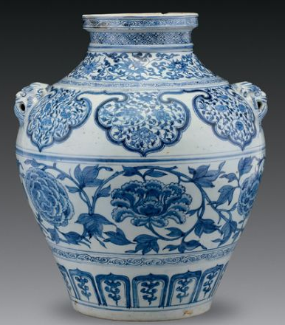
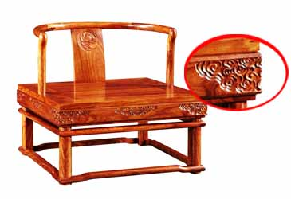
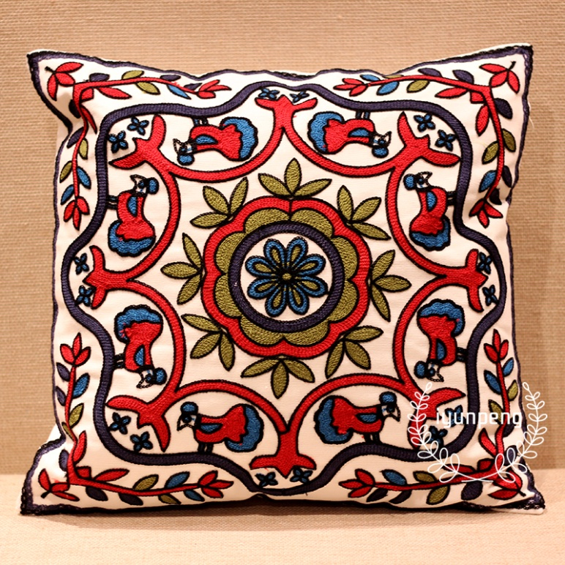
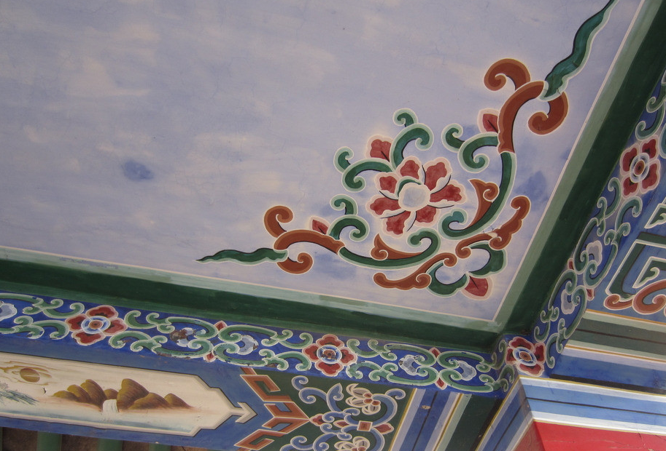
什么地方有纹样？

Slide 5
纹样是怎么组织到画面上去的呢？

Slide 6
单
独
纹
样
对称式
均衡式
单独纹样是指没有外轮廓及骨骼限制，可单独处理、自由运用的一种装饰纹样。
适合
纹
样
对称式
均衡式
旋转式
适合纹样：将单独纹样放在适合的形状内，并按照一定的规律组合。

Slide 7
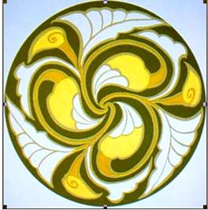
对称 适合
对称 单独
均衡 适合
式 纹样
式 纹样
式 纹样
旋转 合适
均衡 单独
想一想
式 纹样
式 纹样

Slide 8
课堂微视频
完成一件用民族纹样装饰的物品，需要哪些步骤？

Slide 9
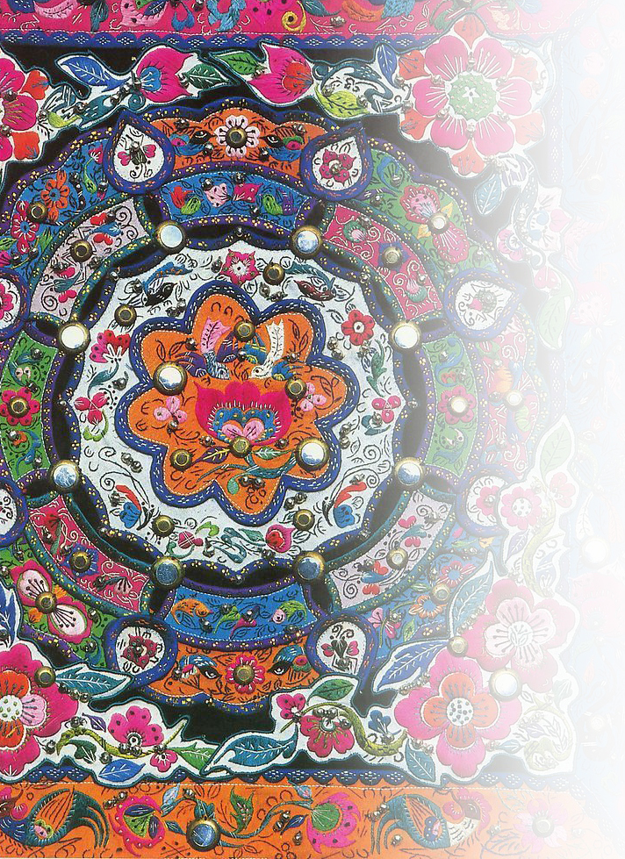
艺术实践
和组内的同学一起，设计一个纹样，并用它做一件富有民族味儿的物品。

Slide 11
苗族

Slide 12
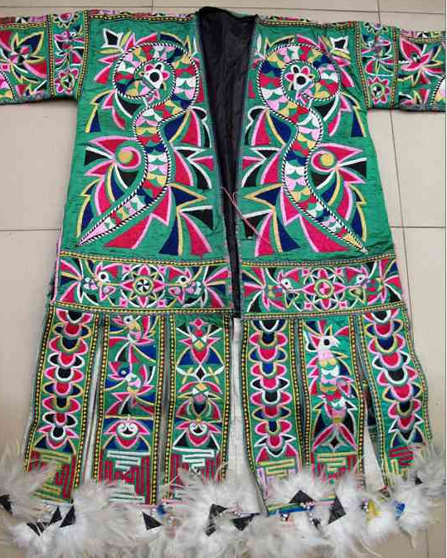
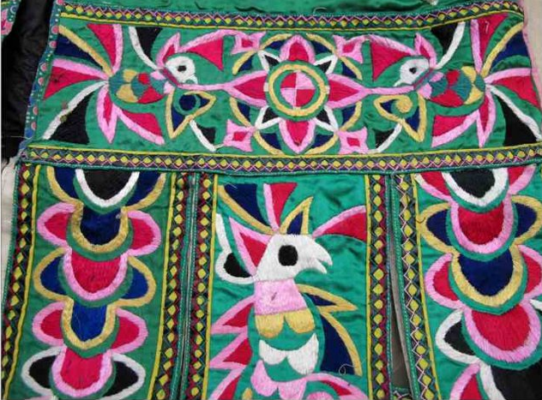
苗族

Slide 13
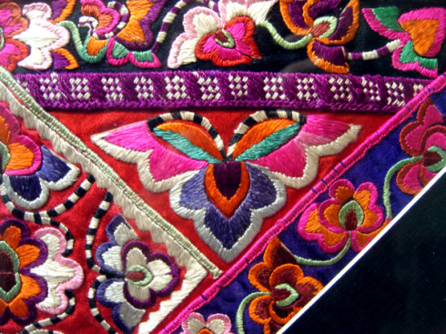
苗族

Slide 14
苗族
务么细

Slide 15
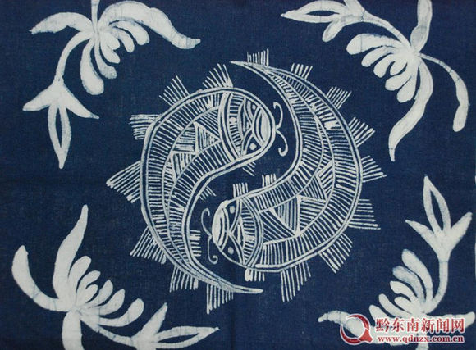
苗族

Slide 16
彝族
八角纹（彝族）

Slide 17
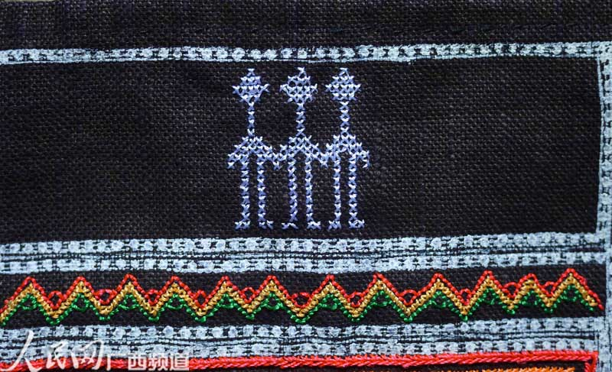
彝族

Slide 18
哈尼族

Slide 19
哈萨克族

Slide 20
哈萨克族

Slide 21
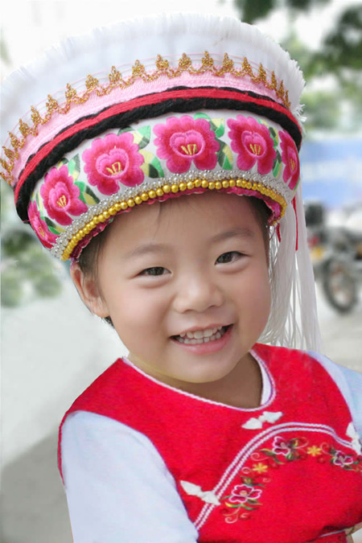
白族

Slide 22
合作探究
运用学到的纹样知识，在三角形、圆形和正方形里面尝试拼摆出纹样并汇报成果。

Slide 23
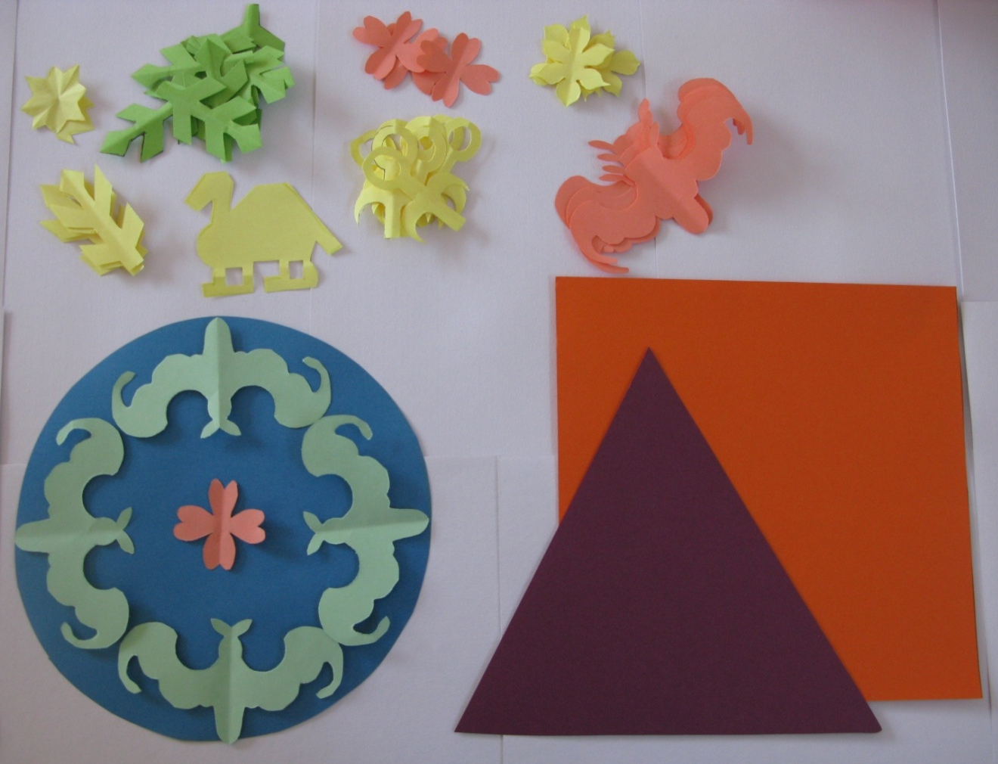
小组实践
我们小组利用的是（ ）纹和（ ）纹，在（ ）形状的外轮廓里面进行拼摆。我们拼摆的是（ ）对称式纹样。

Slide 24
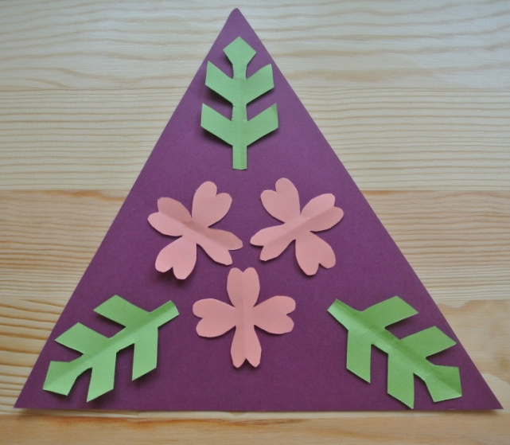
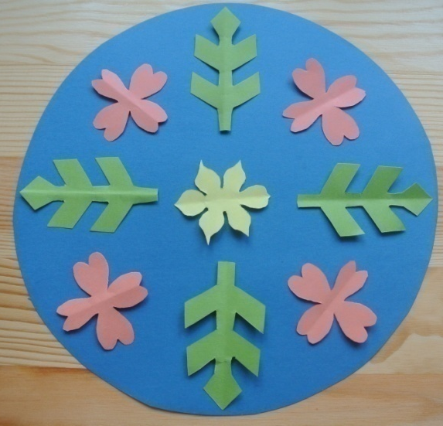
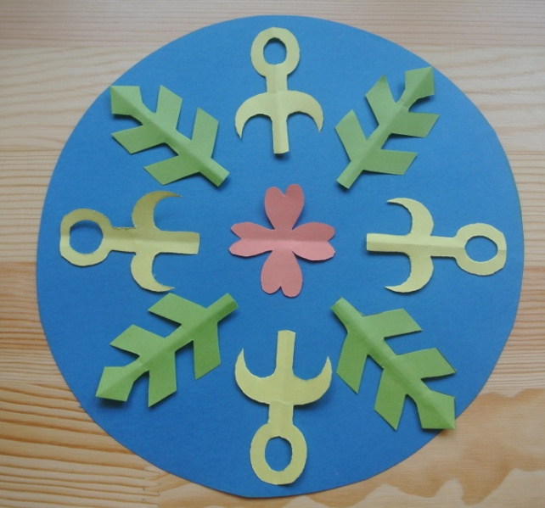
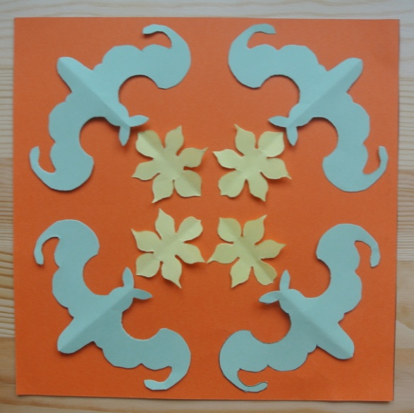
小组汇报

Slide 25
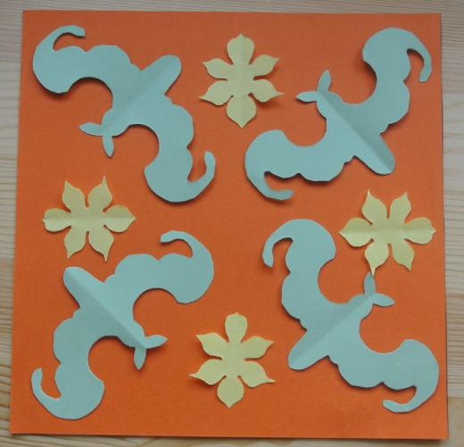
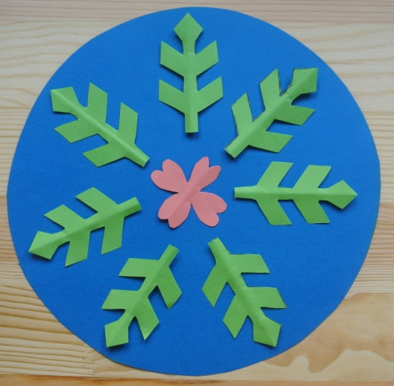
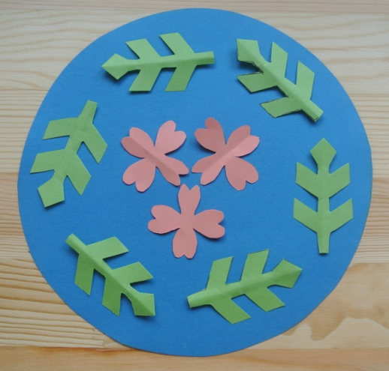
稍作修改，看看得到了什么？

